Slide 1



حالات دراسية في الإعلام الرقمي
المحاضرة الخامسة
DGM321
إعداد
د. أسامة احمد

Slide 2
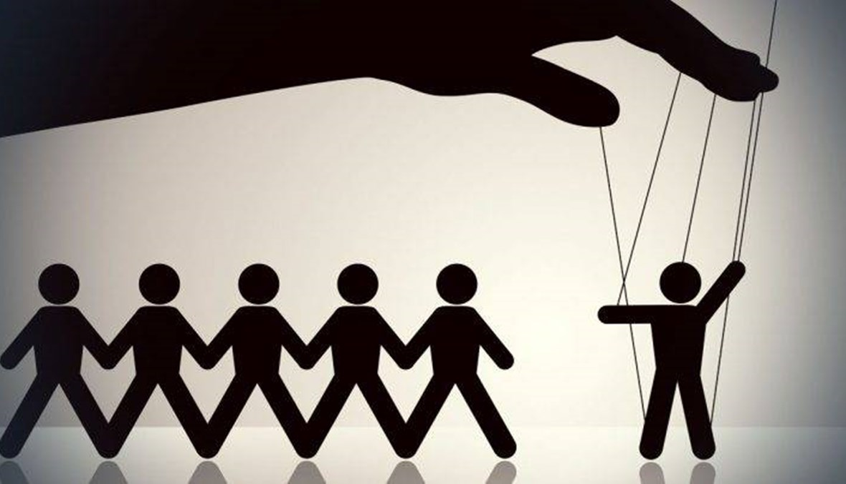
بعنوان
الذكاء الاصطناعي في الاعلام
DGM321

Slide 3

Lecture 5
محتويات المحاضرة
مقدمة
مفهوم الذكاء الاصطناعي
أهمية الذكاء الاصطناعي
الذكاء الاصطناعي في الإعلام
أدوات الذكاء الاصطناعي المستخدمة في الإعلام
منصات الذكاء الاصطناعي الإعلامية
الفرص التي يقدمها الذكاء الاصطناعي للإعلام
التزييف العميق
التحديات والمخاطر

Slide 4
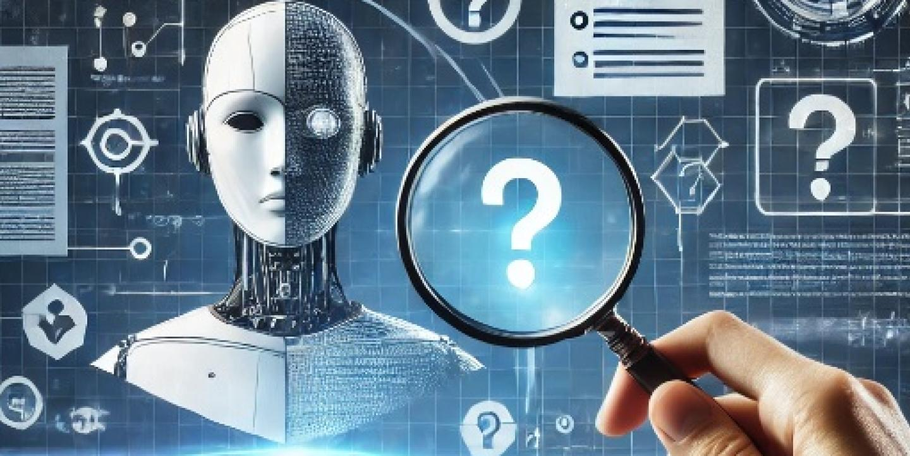
المقدمة

Slide 5
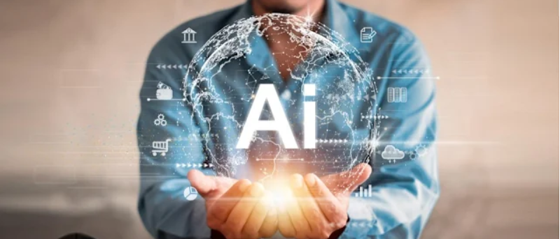
Lecture 5
المقدمة
شهد قطاع الإعلام تحولاً جذرياً بفعل دخول تقنيات الذكاء الاصطناعي ((AI، حيث لم يعد إنتاج المحتوى وتوزيعه حكراً على البشر فقط، بل أصبح للآلات دور مركزي في جمع الأخبار، تحليل البيانات، تخصيص المحتوى، بل وأحيانًا كتابته أو إنتاجه بصريًا وصوتيًا. لقد غير الذكاء الاصطناعي طريقة استهلاك الجمهور للمحتوى الإعلامي وطبيعة دور الصحفيين أنفسهم.
يُعد الذكاء الاصطناعي Artificial Intelligence - AI) ) من أبرز الابتكارات التكنولوجية في العصر الحديث، وقد أصبح محورًا أساسيًا في تطور مختلف القطاعات، من التعليم والرعاية الصحية إلى الصناعة والإعلام والأمن. يُقصد بالذكاء الاصطناعي قدرة الآلات والأنظمة الحاسوبية على محاكاة القدرات الذهنية البشرية مثل التعلم، التفكير، التحليل، حل المشكلات، واتخاذ القرار.

Slide 6
Lecture5
المقدمة
ظهر مفهوم الذكاء الاصطناعي لأول مرة في خمسينيات القرن الماضي، إلا أن التطور الكبير في قدرات المعالجة وتوفر البيانات الضخمة جعله في العقود الأخيرة أكثر تأثيرًا وانتشارًا. ويمتد استخدام الذكاء الاصطناعي من تطبيقات بسيطة مثل المساعدات الصوتية (كسيري وأليكسا) إلى أنظمة أكثر تعقيدًا كتلك المستخدمة في السيارات ذاتية القيادة، والتحليل الطبي، والرصد الأمني.
يتنوع الذكاء الاصطناعي بين أنظمة "ضيقة"(الضعيف) مخصص لأداء مهمة واحدة فقط بكفاءة (مثل ترجمة لغة أو لعب الشطرنج).
وأنظمة "عامة"(القوى). يمتلك قدرة عامة على التعلم والتفكير شبيهة بالبشر (وهو قيد التطوير) تهدف إلى تقليد القدرات البشرية بشكل شامل.

Slide 7
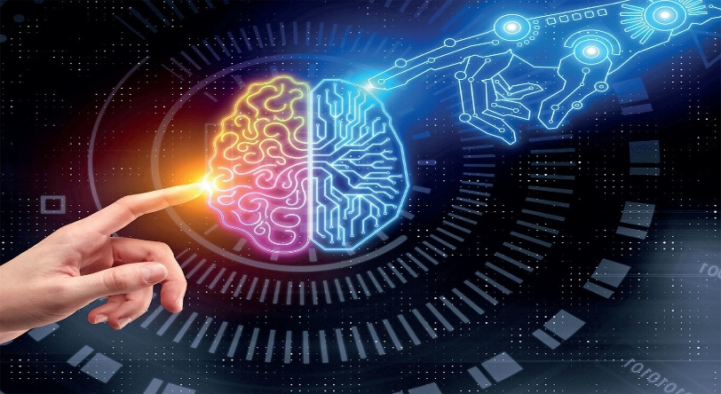
Lecture5
الهدف الاساسي للذكاء الاصطناعي
محاكاة القدرات العقلية البشرية وتحسين أداء المهام : بمعنى آخر، يسعى الذكاء الاصطناعي إلى:
تمكين الآلات من التفكير والتعلم والتصرف بطرق مشابهة للبشر، مثل: فهم اللغة، التعرف على الصور، اتخاذ القرارات، وحل المشكلات.
أداء المهام المتكررة أو المعقدة بسرعة ودقة أكبر من الإنسان، خاصة في البيئات التي تتطلب تحليلًا للبيانات الضخمة أو اتخاذ قرارات فورية.
تقديم حلول ذكية تساعد في تحسين جودة الحياة، وتطوير القطاعات المختلفة مثل: الطب، الصناعة، النقل، التعليم، والإعلام.
جعل الأنظمة الحاسوبية "أكثر ذكاءً" لمساعدة البشر أو حتى استبدالهم في بعض المهام، بهدف رفع الكفاءة، تقليل الخطأ، وتسريع الإنجاز.

Slide 8

مفهوم الذكاء الاصطناعي

Slide 9
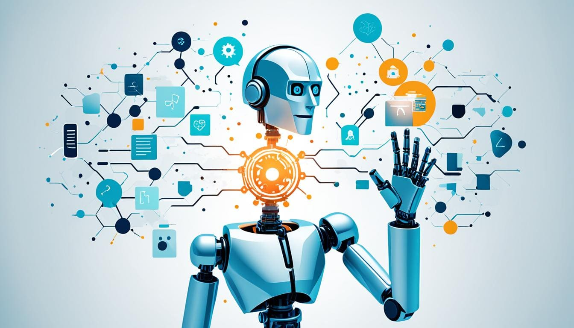
Lecture5
مفهوم الذكاء الاصطناعي
ماهو الذكاء الاصطناعي ؟ ( Artificial Intelligence – AI)
هو "محاكاة الذكاء البشري في آلات مبرمجة للتفكير مثل البشر، وتقليد أفعالهم، ويُمكن أيضًا تطبيق المصطلح على أية آلة تعرض سمات مرتبطةً بالعقل البشري مثل التعلم وحل المشكلات".
الذكاء الاصطناعي :هو فرع من فروع علوم الحاسوب يهدف إلى تطوير أنظمة وبرامج قادرة على محاكاة السلوك الذكي البشري، مثل التفكير، الفهم، التعلم، التحليل، اتخاذ القرار، وحل المشكلات.
تعريف اخر
قدرة الأنظمة أو الآلات الحاسوبية على أداء مهام تتطلب عادةً ذكاءً بشريًا، مثل التعرف على الكلام والصور، فهم اللغة الطبيعية، والتعلم من التجربة".

Slide 10
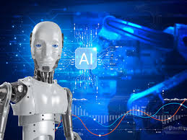
Lecture5
أهمية الذكاء الاصطناعي
تتجلى اهمية الذكاء الاصطناعي في الاتي :
أتمتة المهام
يمكن للذكاء الاصطناعي أتمتة المهام الروتينية ، ممايزيد الإنتاجية ويقلل الأخطاء البشرية.
تحليل البيانات
يمكن للذكاء الاصطناعي تحليل كميات هائلة من البيانات بسرعة ودقة ،مما يساعد في أستخلاص رؤى قيمة واتخاذ قرارات مستنيرة.
تحسين الخدمات
يمكن للذكاء الاصطناعي تحسين الخدمات في مختلف المجالات ،مثل الرعاية الصحية والتعليم والنقل من خلال تقديم حلول مبتكرة وفعالة.

Slide 11
Lecture5
أهمية الذكاء الاصطناعي
تطوير الإبتكارات
يساهم الذكاء الاصطناعي في تطوير الابتكارات في مجالات متنوعة، مثل الروبوتات والمركبات ذاتية القيادة والطب الشخصي.
الكفاءة الإنتاجية
يمكن الذكاء الاصطناعي اتمام المهام المختلفة ،وهذا يؤدي الى زيادة الكفاءة والإنتاجية ،على سبيل المثال يمكن لبرامج الدردشة التي تعتمدعلى مفاهيم الذكاء الاصطناعي التعامل مع استفسارات العملاء، وهذا يسمح للوكلاء بالتركيزعلى المشكلات الأكثر تعقيداً.
التخصيص
يمكن أن يساعد الذكاء الاصطناعي على تخصيص الخبرات للعملاء والموظفين والمستخدمين ،على سبيل المثال يمكن لأنظمة التوصية المبنية باستخدام مفاهيم الذكاء الاصطناعي اقتراح منتجات أوخدمات بناء على تفضيلات المستخدم وسلوكة .

Slide 12
Lecture5
أهمية الذكاء الاصطناعي
الدقة
يمكن الذكاء الاصطناعي معالجة كميات هائلة من البيانات وتحديد الأنماط التي قد لا يتمكن البشر من اكتشافها ،ويمكن أن يؤدي هذا الى تنبؤات أكثر دقة واتخاذ قرارات أفضل.
الفعالية من حيث التكلفة
يمكن أن يساعد الذكاء الاصطناعي على تقليل التكاليف عن طريق أتمام المهام وتقليل الحاجة إلى الحاجة التدخل البشري ،ويمكن أن يفيد هذا الشركات والمؤسسات في مختلف الصناعات.
تحسين السلامة
يمكن استخدام الذكاء الاصطناعي لتحسين السلامة في مختلف المجلات مثل النقل الرعاية الصحية ، على سبيل المثال يمكن للأنظمة التي تعمل بالذكاء الاصطناعي مراقبة العلامات الحيوية للمرضى وتنبية الطاقم الطبي في حالة حدوث أي تشوهات.وكذلك تُستخدم تقنيات الذكاء الاصطناعي لأداء مهام شاقة أو خطرة مثل العمل في المناجم، أو في البيئات الكيميائية أو الإشعاعية.

Slide 13

Lecture5
مبررات استخدام الذكاء الاصطناعي
أن استخدام الذكاء الإصطناعي يساعد على:
ضمان حصول المستفيدين على الخدمات التي تقدمها المؤسسة دون الحاجة إلى حضورهم
من خلال الشبكات الإلكترونية.
الاستجابة لحاجات ورغبات المستفيدين بكفاءة وفاعلية، الأمر الذي يؤدي إلى تحقيق
رضا المستفيدين.
الارتفاع بكفاءة الجهاز الإداري، والوصول بالخدمات إلى مستوى عال من الدقة.
السرعة والدقة في تخزين المعلومات وتكوين ما يسمى ببنك المعلومات، ومعالجة وتشغيل البيانات، واسترجاع النتائج في وقت قصير.

Slide 14
Lecture5
مبررات استخدام الذكاء الاصطناعي
أن استخدام الذكاء الإصطناعي يساعد على:
تمكين الإداريين من تأدية أعمالهم بطريقة أفضل من خلال مساعدتهم على المتابعة الدورية
لطرق أداء العمل في جميع مراحله، وتوفير الوقت لديهم، ليتمكنوا من التركيز على جوانب
العمل المهمة، بدلا من الأعمال الكتابية الورقية.
تحقيق الكفاءة والفعالية بأقل وقت وأقل تكلفة.
تبسيط البيانات الإحصائية وسهولة الرجوع إليها.
تبسيط بعض الإجراءات التي كانت تطلب جهود كبيرة.
سهولة متابعة جميع الوحدات الإدارية الفرعية.

Slide 15
الذكاء الاصطناعي في الإعلام

Slide 16
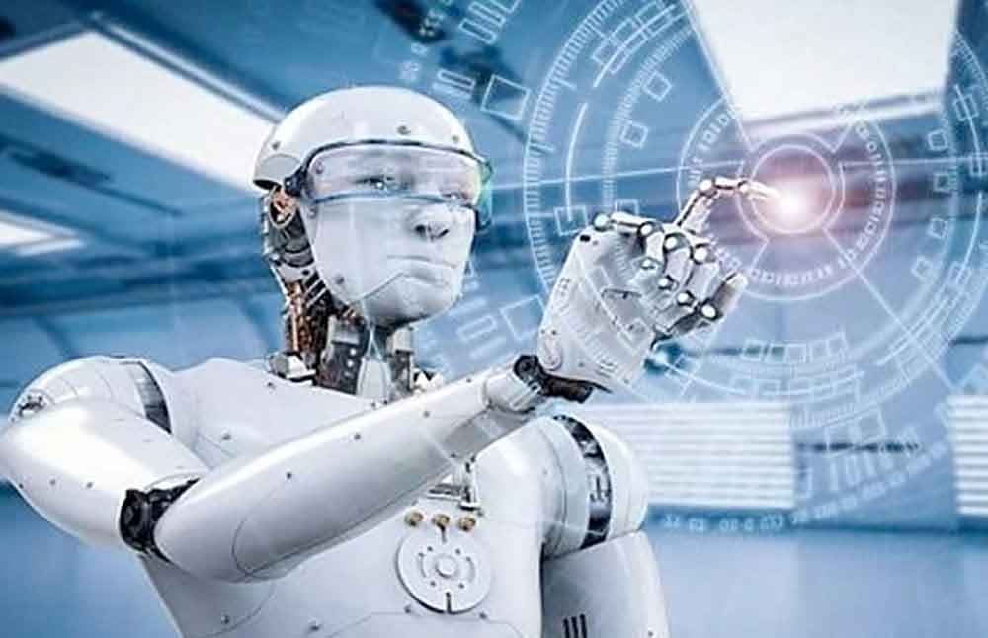
Lecture5
الذكاء الاصطناعي في الاعلام
يُشير مصطلح “الذكاء الاصطناعي في الإعلام” إلى استخدام تقنيات وأدوات الذكاء الاصطناعي في معالجة وتحليل البيانات الإعلامية مثل تحليل تفاعل الجمهور مع المحتوى الإعلامي لفهم اهتماماتهم وتقديم محتوى مناسب. كذلك تطوير الأدوات لتحسين الإنتاج والمحتوى الإعلامي، يشمل ذلك العديد من التطبيقات وأدوات مثل تحليل الأخبار. كذلك توليد المحتوى المرئي أو الصوتي تلقائيا ككتابة المقالات أو الأخبار بناءً على بيانات مدخلة. التوصية بالمحتوى، وتحسين تجربة المستخدمين عبر تخصيص المحتوى الذي يتم تقديمه للجمهور بناءً على تفضيلاتهم، والتفاعل مع الجمهور عبر روبوتات المحادثة أو أدوات الذكاء الاصطناعي التي تساعد في تقديم إجابات فورية.

Slide 17
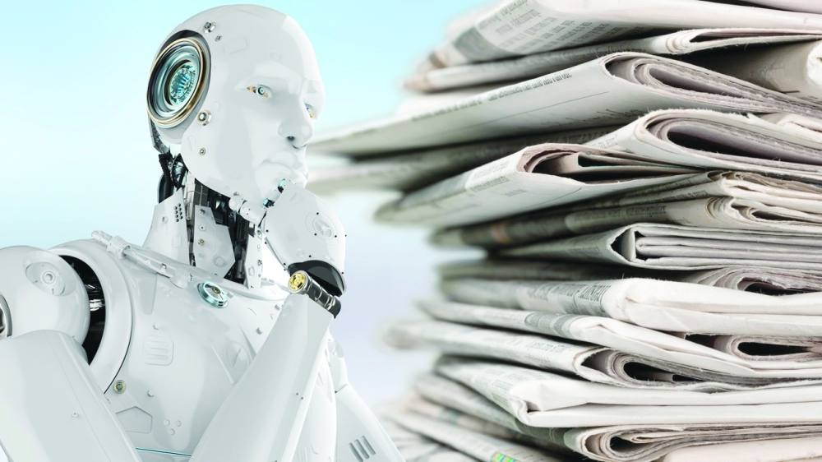
Lecture5
استخدام الذكاء الاصطناعي في الإعلام
مجالات استخدام الذكاء الاصطناعي في الصحافة
يلعب الذكاء الاصطناعي دورًا مهمًا في تطوير الصحافة والإعلام. فهو يحسن عمليات جمع الأخبار وتحليل البيانات وإنتاج المحتوى. كما يساعد الصحفيين على العمل بكفاءة أكبر، مما يرفع جودة المحتوى المقدم للجمهور.يعد تحليل البيانات الصحفية من أهم استخدامات الذكاء الاصطناعي. فباستخدام خوارزميات التعلم الآلي، يمكن للصحفيين استخراج معلومات قيمة من البيانات الضخمة. هذا يساعدهم على تحديد الاتجاهات وكشف الحقائق المخفية.يساهم الذكاء الاصطناعي أيضًا في إنتاج المحتوى الإخباري بسرعة ودقة. حيث يمكن للبرامج توليد عناوين الأخبار والتقارير تلقائيًا. هذا يوفر وقت الصحفيين للتركيز على التحقيقات المعمقة.

Slide 18
Lecture5
استخدام الذكاء الاصطناعي في الإعلام
كما يساعد الذكاء الاصطناعي في تخصيص المحتوى للمستخدمين. فهو يحلل سلوكيات القراء وتفضيلاتهم لتوفير محتوى مخصص لكل فرد. هذا يحسن تجربة المستخدم ويزيد من تفاعل الجمهور.أخيرًا، يستخدم الذكاء الاصطناعي في التعرف على الأخبار الكاذبة. فهو يحلل النص والصور والسياق للكشف عن المعلومات المضللة. هذا يساعد في الحد من انتشار المحتوى الزائف.
الذكاء الاصطناعي في الصحافة https://academy.fadaatmedia.com/ar/course/artificial-intelligence-journalism

Slide 19
أدوات الذكاء الاصطناعي المستخدمة في الإعلام

Slide 20

Lecture5
أدوات الذكاء الاصطناعي المستخدمة في الإعلام
أصبح الذكاء الاصطناعي عنصرًا أساسيًا في صناعة الإعلام الحديث، حيث تستخدم المؤسسات الإعلامية أدوات وتقنيات متطورة لتحسين الإنتاج، توزيع المحتوى، والتفاعل مع الجمهور. وفيما يلي أبرز أدوات الذكاء الاصطناعي المستخدمة في هذا المجال:
ChatGPT
يمكن أن يكونChatGPT مفيدًا لكل من الكتّاب والمؤلفين، كتّاب المحتوى، كتّاب الإعلانات. يُستخدم لإعداد مخططات تفصيلية للمحتوى؛ كتابة تعليقات وسائل التواصل الاجتماعي؛ بفضل النسخة المجانية، أصبح ChatGPT أداة شائعة لكتابة المقالات. https://chatgpt.com
Descrip
ماهيته واستخدامه: محرر صوت وفيديو يعمل كنصّ رقمي: تحذف جملًا من الترجمة فيُفترض أن تُحذف من الفيديو تلقائيًا. يشمل أدوات تصحيح صوت Studio Sound))، حذف الكلمات الممتدة، وتوليد نصوص .
ملائم لـ: إنشاء البودكاست، إعادة صياغة مقاطع تعليمية، نسخ النص بالكامل لفيديوهات قصيرة.
رابط الموقع: descript.com

Slide 21
Lecture5
أدوات الذكاء الاصطناعي المستخدمة في الإعلام
Synthesia
ماهيته واستخدامه: منصة لإنشاء فيديوهات بأفاتارات افتراضية يمكنها قراءة النصوص بأكثر من 140 لغة، دون الحاجة إلى كاميرات أو استديو
ملائم لـ: إعداد تقارير فيديو إخبارية، تدريبات داخلية، حملات تسويقية متعددة اللغات.
رابط الموقع: synthesia.io
Runway ML
ماهيته واستخدامه: مجموعة أدوات تحرير فيديو وصورة تعتمد AI مثل إزالة خلفيات، تتبع الحركة، تصحيح الألوان، وتوليد فيديوهات من نصوص أو صور.
ملائم لـ: إنشاء مشاهد إخراجية، تحسين جودة فيديوهات إخبارية، إزالة خلفيات دون استوديو.
رابط الموقع: runwayml.com

Slide 22
Lecture5
أدوات الذكاء الاصطناعي المستخدمة في الإعلام
MidJourney
ماهيته واستخدامه: أداة توليد صور عبر النصوص، توفر واجهة مستخدم على الويب وDiscord لإنشاء صور توضيحية عالية الجودة
ملائم لـ: إعداد صور خاصة بالمقالات، عناوين الأخبار، أو رسوم بيانية إعلامية.
رابط الموقع: midjourney.com
Lumen
ماهيته واستخدامه: منصة لتحويل مدونات ومقالات أو نصوص إلى فيديوهات جذابة في دقائق، تشمل مكتبة وسائط وأصوات AI
ملائم لـ: إعداد ملخصات فيديو للأخبار أو تقارير وسائل التواصل.
رابط الموقع: lumen5.com

Slide 23

Lecture5
أدوات الذكاء الاصطناعي المستخدمة في الإعلام
QuillBot
ماهيته واستخدامه: مساعد ذكي لإعادة صياغة وترجمة النصوص وفحص القواعد وتحسين الأسلوب، يستخدم NLP متطورًا لإعادة صياغة الجمل دون تغيير معناها.
ملائم لـ: صياغة مسودات تقارير صحفية، تحسين العناوين، تفادي السرقات الأدبية.
رابط الموقع: quillbot.com
DeepL Translator
يُعتبر من أدق أدوات الترجمة في السياقات الاحترافية. يستخدم خوارزميات AI متقدمة لفهم السياق.
يدعم عددًا محدودًا من اللغات مقارنةً بـ Google Translate، لكنه أدق في الصياغة. يتيح الترجمة الآلية للنصوص والمستندات (PDF, Word).
رابط الموقع: https://www.deepl.com/translator

Slide 24
Lecture5
أدوات الذكاء الاصطناعي المستخدمة في الإعلام
Pictory
أداة لإنشاء فيديوهات قصيرة تلقائيًا من نصوص أو مقاطع طويلة، مناسبة لمنصات التواصل الاجتماعي
https://pictory.ai
Hootsuite / Buffer AI
إدارة وجدولة ونشر المحتوى على وسائل التواصل باستخدام خوارزميات التحليل والتوصية
www.hootsuite.com
WordLift
تحسين محركات البحث (SEO) للمحتوى الصحفي تلقائيًا.
https://wordlift.io

Slide 25
Lecture5
مقارنة بين المنصات في سياقات الإستخدام
الأداة | السياق الصحفي المناسب | الميزة
Descript | تحرير البودكاست/فيديوهات نصية | سهولة التعديل مثل "مايكروسوفت وورد" بمقاطع الفيديو
Synthesia | إنتاج فيديوهات خبريّة بأفاتارات متعددة اللغات | لا يتطلب فريق تصوير ولا استديو
Runway ML | تعزيز جودة إنتاج الفيديو، إخراج سريع للمحتوى الإعلامي | إزالة الخلفيات وتتبع الحركة بذكاء
MidJourney | تصميم صور توضيحية وأغلفة أخبار | صور عالية الدقة بتوجيه نصي بسيط
Lumen5 | تحويل النصوص إلى فيديوهات قصيرة للمشاركة عبر منصات ...... | إنتاج فيديو جذاب في دقائق فقط
QuillBot | تحرير وتنقيح النصوص الصحفية | تحسين البلاغة ومراعاة الدقة اللغوية

Slide 26
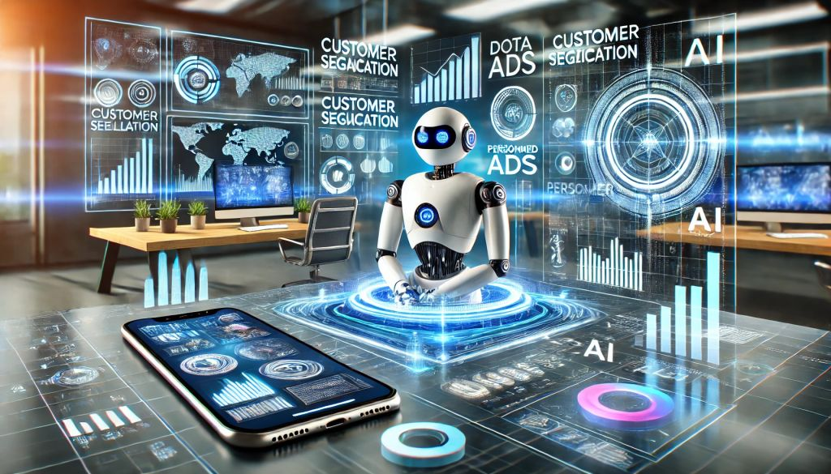
الفرص التي يقدمها الذكاء الاصطناعي للإعلام

Slide 27
Lecture5
الفرص التي يقدمها الذكاء الاصطناعي للإعلام
سريع عملية إنتاج المحتوى
الوصف: يمكن للذكاء الاصطناعي كتابة تقارير تلقائية وتحرير الفيديو أو النصوص في وقت قصير.
أمثلة:
  أدوات مثل ChatGPT وJasper AI تساعد الصحفي على كتابة المسودات خلال دقائق.
  برامج مثل Descript تختصر ساعات التحرير إلى دقائق.
تحسين جودة المحتوى التحريري
الوصف: تساعد أدوات التحقق من القواعد، إعادة الصياغة، وتحليل الأسلوب على إنتاج محتوى احترافي خالٍ من الأخطاء.
أمثلة:
  أدوات مثل Grammarly و QuillBot تعيد الصياغة وتحسن الأسلوب الصحفي.
  تستخدم بعض المواقع الصحفية الذكاء الاصطناعي لمراجعة المحتوى قبل النشر.

Slide 28
Lecture5
الفرص التي يقدمها الذكاء الاصطناعي للإعلام
تحليل الجمهور وفهم سلوك المستخدمين
الوصف: تتيح أدوات الذكاء الاصطناعي تتبع تفاعلات الجمهور وتحليلها بدقة لتقديم محتوى يلبي اهتماماتهم.
أمثلة:
  تستخدم منصات مثل Google Analytics AI وChartbeat لفهم الزمن الذي يقضيه الجمهور مع كل مقال.
  تحديد المقالات التي تولد أكبر قدر من التفاعل.
تخصيص المحتوى بناءً على الاهتمامات
الوصف: تقدم المنصات محتوى مصممًا خصيصًا لكل مستخدم بناءً على تاريخه وتفضيلاته.
أمثلة:
  YouTube وFacebook وNetflix يستخدمون AI في أنظمة التوصية لعرض محتوى متوافق مع ذوق المستخدم.

Slide 29
Lecture5
الفرص التي يقدمها الذكاء الاصطناعي للإعلام
الوصول إلى جمهور عالمي متعدد اللغات
الوصف: توفر أدوات الترجمة التلقائية وإنتاج المحتوى بلغات متعددة إمكانية الوصول إلى جمهور أوسع.
أمثلة:
  أداة DeepL Translator وGoogle Translate AI تُستخدم لترجمة المقالات بشكل احترافي.
  أدوات مثل Synthesia تتيح إنشاء فيديوهات بأكثر من 140 لغة.
أتمتة العمليات الروتينية الصحفية
الوصف: مثل أرشفة المحتوى، تلخيص المقالات، أو فرز الأخبار حسب النوع والمصدر.
أمثلة:
  استخدام خوارزميات AI لتلخيص الأخبار اليومية تلقائيًا.
  أدوات إدارة محتوى تعتمد AI مثل WordLift أو Frase.
  https://www.youtube.com/watch?v=TMHYH_aQlj4 رابط شرح

Slide 30
Lecture5
الفرص التي يقدمها الذكاء الاصطناعي للإعلام
إجراء تحقيقات صحفية وتحليل بيانات ضخمة
الوصف: يستخدم الصحفيون الذكاء الاصطناعي للكشف عن أنماط وتحقيقات تحليلية عميقة.
أمثلة:
  تحليل ملفات ضخمة مثل "وثائق بنما" عبر أدوات مثل Natural Language Processing (NLP).
  جمع وربط بيانات مالية أو سياسية لاستخراج قصص خفية.
ابتكار أشكال جديدة من السرد القصصي
الوصف: يتيح الذكاء الاصطناعي إنتاج محتوى تفاعلي بصيغة فيديو، بودكاست، أو واقع افتراضي.
أمثلة:
  استخدام VR Journalism مع دعم الذكاء الاصطناعي لسرد القصص التفاعلية.
  إنتاج فيديوهات تفاعلية عن طريق أدوات مثل Runway ML.

Slide 31
Lecture5
الفرص التي يقدمها الذكاء الاصطناعي للإعلام
خفض التكاليف التشغيلية
الوصف: تقليل الحاجة لفِرَق إنتاج كبيرة أو معدات باهظة.
أمثلة:
  إنتاج فيديوهات إخبارية عبر أفاتارات افتراضية Synthesia) ) بدلًا من مذيعين حقيقيين.
  استخدام أدوات الكتابة التلقائية لتقليل عدد المحررين المطلوبين.
الكشف عن الأخبار الكاذبة والتزييف العميق
الوصف: يستخدم AI للتعرف على الصور والفيديوهات المفبركة والمحتوى المضلل.
أمثلة:
  أدوات مثل Microsoft Video Authenticator وDeepware Scanner.
  منصات الأخبار تستخدم AI لتحليل مصادر الأخبار ومصداقيتها.

Slide 32
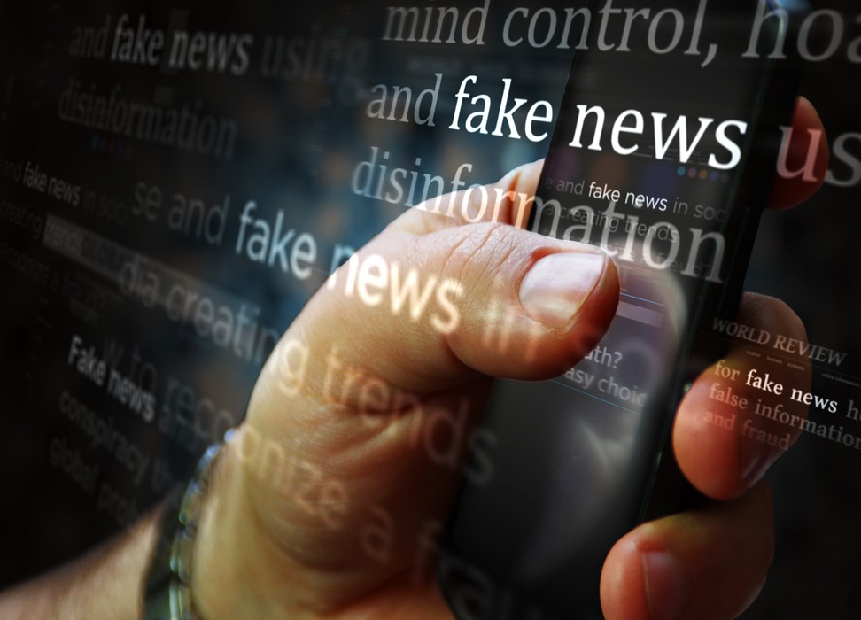
التزييف العميق (Deepfake)

Slide 33
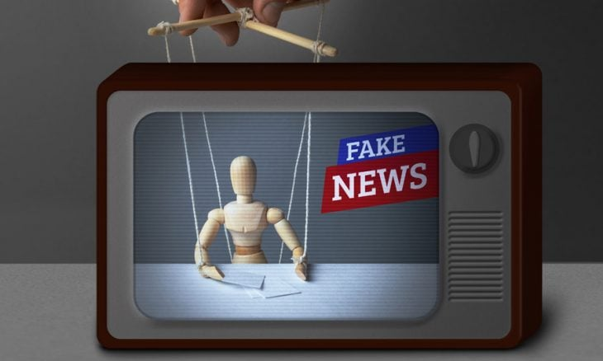
Lecture5
التزييف العميق (Deepfake)
تعريف: هي تقنية قائمة على الذكاء الاصطناعي تُستخدم لإنشاء فيديوهات أو صوتيات مزيفة تُظهر أشخاصًا يقولون أو يفعلون أشياء لم تحدث.
الوسائل والتقنيات المستخدمة
خوارزميات الشبكات التوليدية التنافسية (GANs)
  تُستخدم لإنشاء صور وفيديوهات واقعية مزيفة. وتتكوّن من شبكتين: واحدة تولّد، والأخرى تتحقق من الواقع.
تعلُّم الآلة Machine Learning) )
  تُدرّب الخوارزميات على آلاف المقاطع والصور لتحاكي ملامح وحركات شخص معين.
التحويل الصوتي Voice Cloning))
  يُستخدم AI لتقليد صوت أي شخص من خلال بضع دقائق من التسجيلات الصوتية.
تطبيقات التزييف الجاهزة
  مثل: Zao، Reface، Deep Face Lab، Fake App – وهي تطبيقات تتيح للمستخدمين إنتاج محتوى مزيف بسهولة.

Slide 34
Lecture5
التزييف العميق (Deepfake)
الاستخدامات الخطيرة للتزييف العميق في الإعلام
نشر معلومات مضللة
  يمكن استخدام فيديوهات مزيفة لتغيير الحقائق أو تشويه السمعة.
التأثير على الرأي العام
  يتم تزوير خطابات لزعماء سياسيين أو مسؤولي صحة عامة لنشر الفوضى أو فقدان الثقة بالمؤسسات.
انتحال الشخصية
  يمكن استخدام الصوت والصورة لانتحال شخصيات معروفة للاحتيال أو التضليل.
تهديد الأمن القومي والمجتمعي
  التزوير المتقن قد يُستخدم في الحروب النفسية، أو نشر الشائعات خلال الأزمات.

Slide 35
Lecture5
التزييف العميق (Deepfake)
أمثلة واقعية: استخدام التزييف العميق خلال جائحة كورونا
1. فيديوهات لأطباء مزيفين
ظهرت مقاطع لأشخاص يبدون كأطباء يقولون إن اللقاحات غير آمنة، وتبيّن لاحقًا أنها مزيفة باستخدام Deepfake.
2. التلاعب بخطابات رسمية
تم تداول فيديو مزيف يُظهر مسؤولًا صحيًا بارزًا وهو يتحدث بمعلومات خاطئة عن الفيروس، بغرض زرع البلبلة.
3. فيديوهات توجيهية مزيفة عن العلاجات
نُشرت فيديوهات تحتوي على "نصائح طبية" مزورة ومنسوبة لأطباء أو شخصيات مشهورة، تدعو إلى استخدام أدوية غير فعالة. https://www.youtube.com/watch?v=fm8q47qnHYQ رابط مشاهدة لتقرير الفيديوهات تم انشاءها عبر تقنية التزييف العميق.
4. تزييف مقابلات تلفزيونية تم استخدام تقنيات Deepfake لتعديل لقطات مقابلات، وإضافة أقوال لم تُقال، بما يخدم نظريات مؤامرة عن مصدر الفيروس. https://www.youtube.com/watch?v=OEOz-vcBiKI&t=70s

Slide 36
التحديات والمخاطر

Slide 37
Lecture5
التحديات والمخاطر
1. المصداقية والتزييف العميق (Deepfake)
أصبح من الممكن إنتاج فيديوهات مزيفة لشخصيات حقيقية تنشر معلومات مضللة.
2. التحيز الخوارزمي
بعض الخوارزميات قد تروج لخطابات الكراهية أو تحجب آراء معينة دون قصد.
3. فقدان الوظائف الإعلامية التقليدية
تخوفات من استبدال الصحفيين والمنتجين بالأنظمة الآلية.
4. الخصوصية وجمع البيانات
الاعتماد على تتبع سلوك المستخدمين لتقديم محتوى مخصص قد يهدد خصوصيتهم.

Slide 38
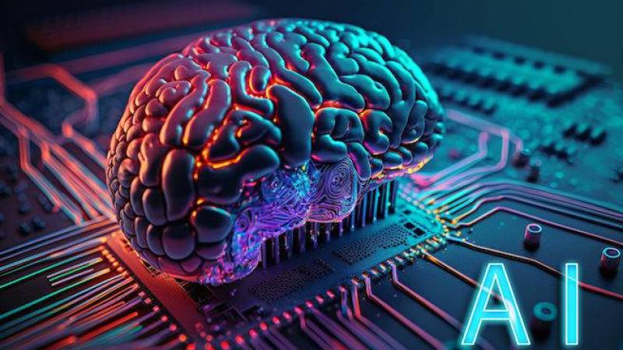
الخاتمة

Slide 39

Lecture 5
الخاتمة
الذكاء الاصطناعي ليس تهديدًا مباشرًا للإعلام، بل أداة قوية يجب تعلم كيفية توظيفها بذكاء وأخلاقية. الإعلاميون الذين يستطيعون فهم هذه الأدوات وتطويعها هم من سيقودون المستقبل.

Slide 40

Lecture 5
المحاضرة القادمة
الذكاء الاصطناعي في الإعلام – استخدام تضخيم المحتوى.
إنتا ج المحتوى باستخدا م الذكاء الاصطناعي: الفر ص والتحديا ت (الملكية الفكرية، الخصوصية، التحيز ).

Slide 41
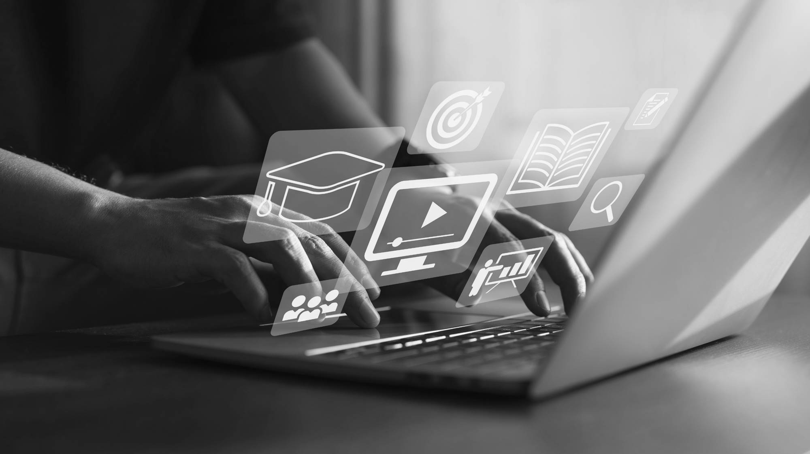



Thank You
شكرا جزيلا لحضوركم

